Slide 1
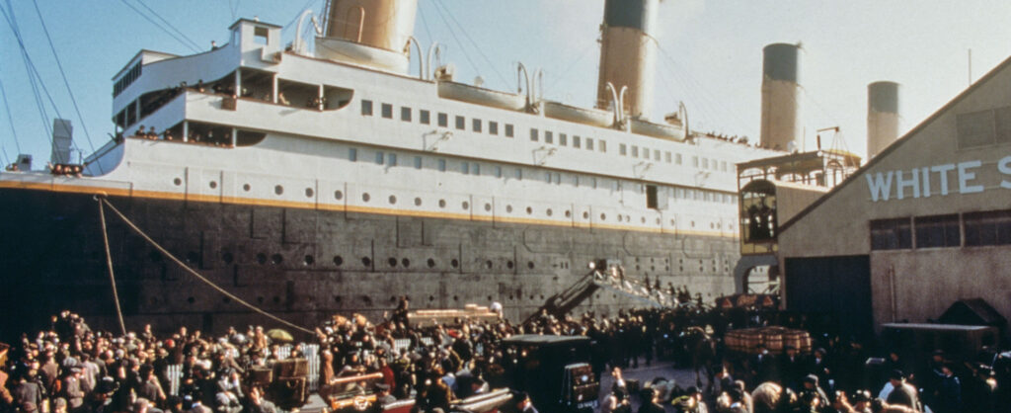
El Titanic
Diciembre 2025
Judith Vendrell Mas
Estudio de la tasa de mortalidad

Slide 2
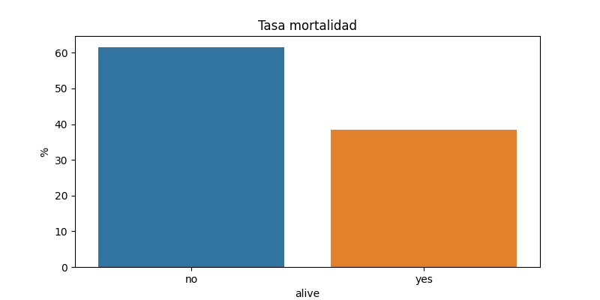
El Titanic fue un accidente con una tasa de mortalidad alta

Slide 3
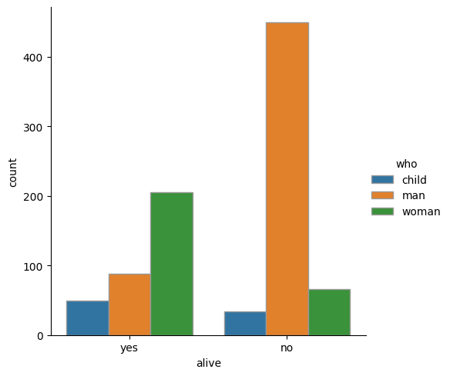
Hubo trato preferencial con las mujeres y niños

Slide 4

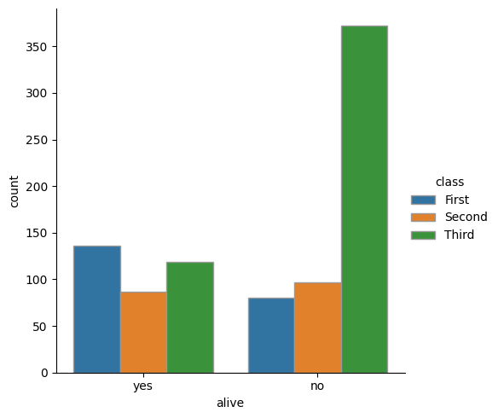



La clase en la que viajases tuvo una influencia significativa

Slide 5
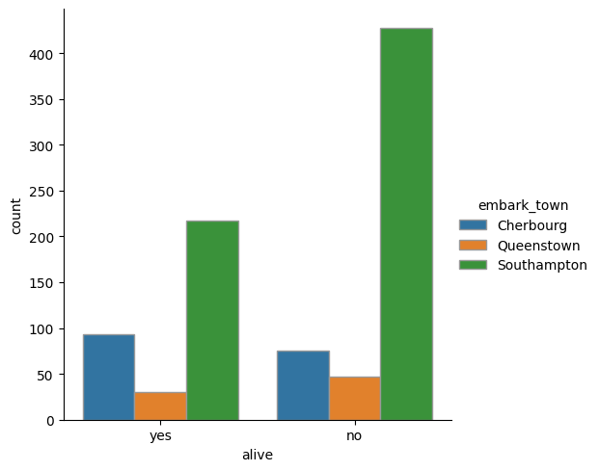
El puerto de embarque parecería tener influencia

Slide 6
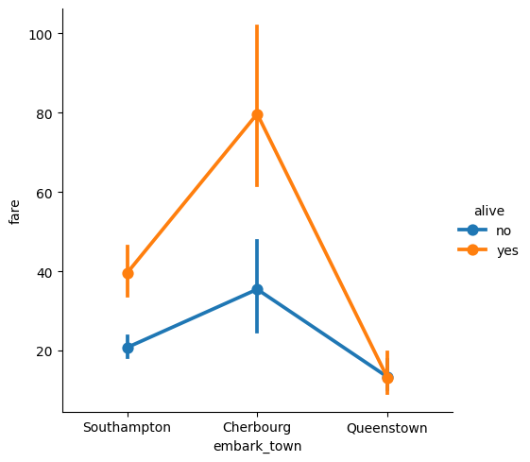
La clase de pasaje influyó más que la ciudad de embarque

